Slide 1
Программа повышения квалификации
ТЕСТИРОВЩИК ПРОГРАММНОГО ОБЕСПЕЧЕНИЯ
Итоговый проект
«Комплексное тестирование платформы
k1imovswedding.tilda.ws»
Преподаватель: Гриненко В.В.
Выполнила: Климова Т.Н.
Поток ТП-841

Slide 2
Содержание:
Майнд-карта жизненного цикла тестирования ПО;
Майнд-карта методологии разработки ПО;
Тестовая документация (чек-лист, тест-кейсы, баг-репорты);
Применение техник тест-дизайна;
Листинг автотеста;
Результат выполнения автотеста
Анализ результатов тестирования выбранного приложения;
Выводы об оптимальности выбранной стратегии тестирования.

Slide 3
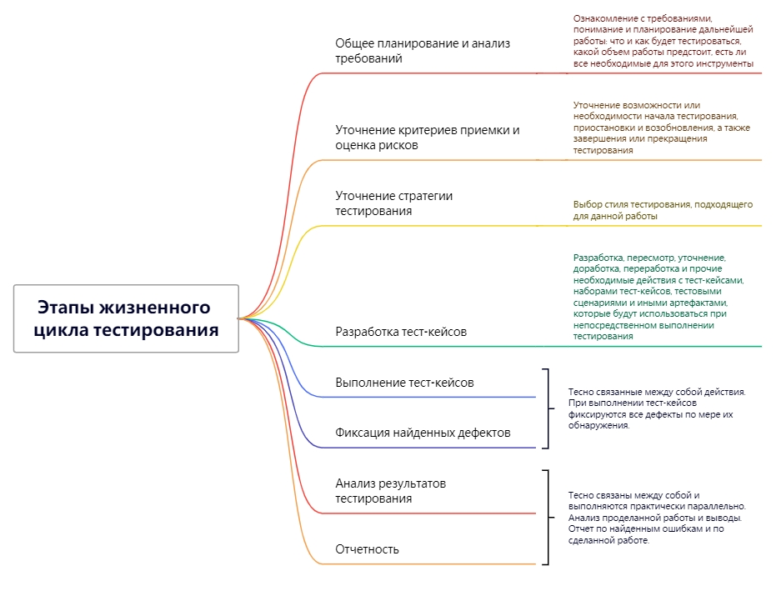
Майнд-карта жизненного цикла тестирования ПО

Slide 4
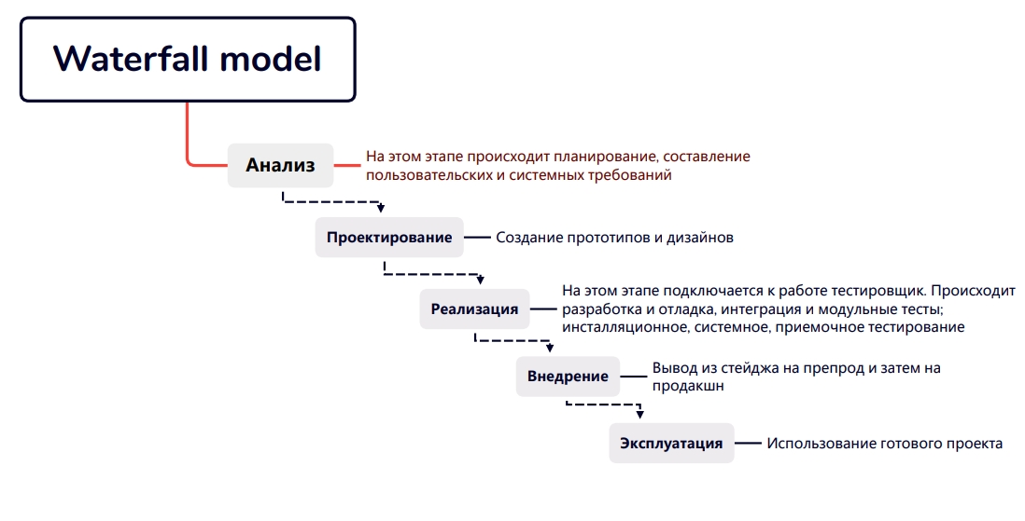
Майнд-карта методологии разработки ПО

Slide 5
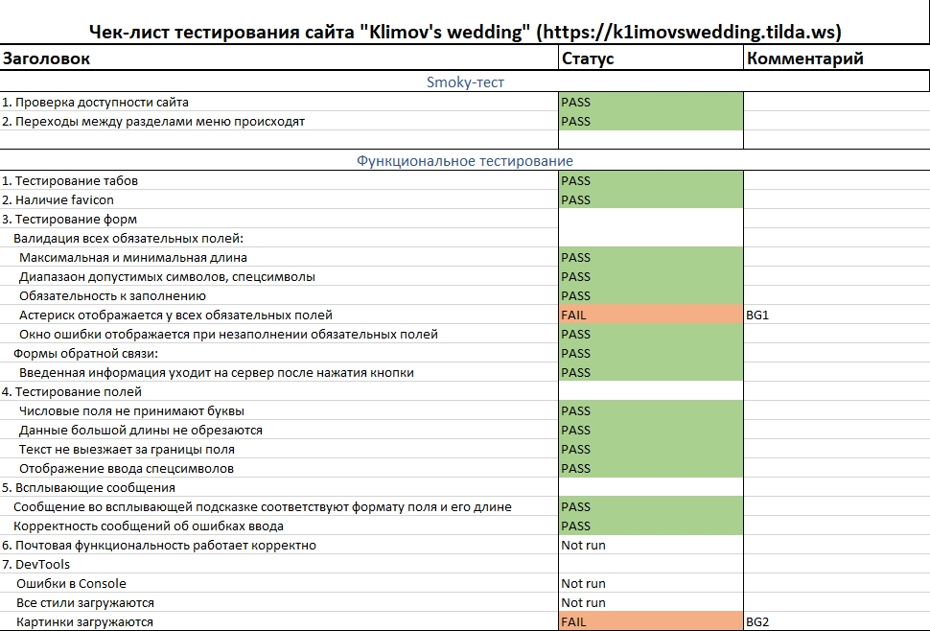
Тестовая документация: чек-лист

Slide 6
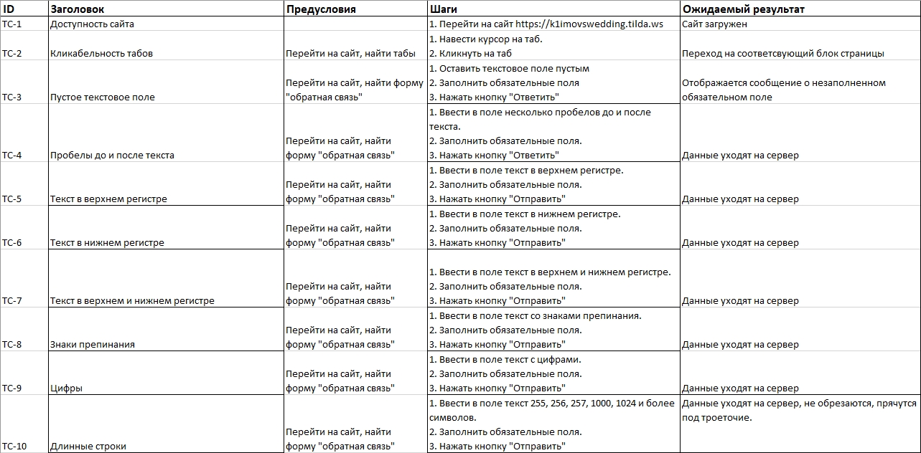
Тестовая документация: тест-кейсы

Slide 7
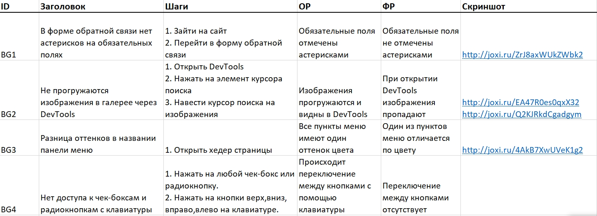
Тестовая документация: баг-репорты

Slide 8
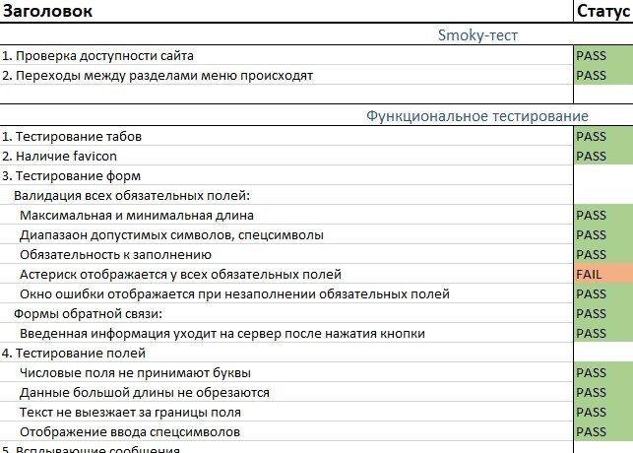
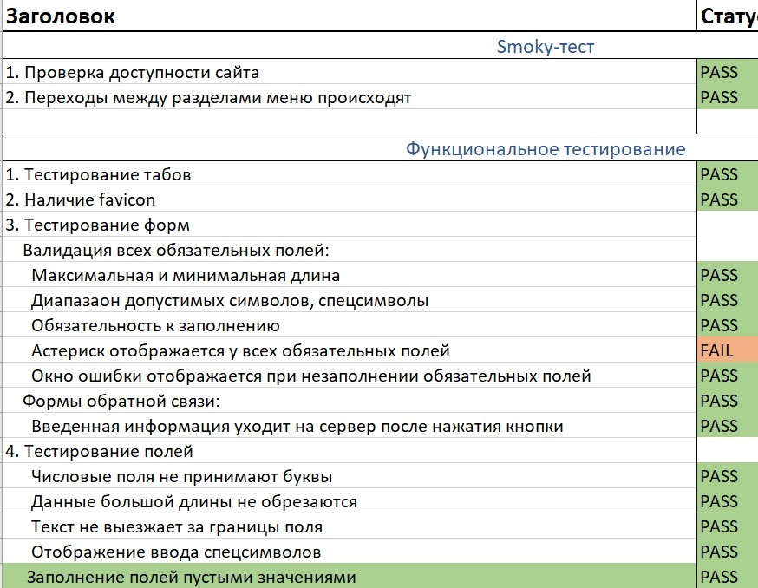
Применение техник тест-дизайна: чек-лист
До применения техник тест-дизайна
После применения техник тест-дизайна
*зеленым цветом выделены новые поля

Slide 9
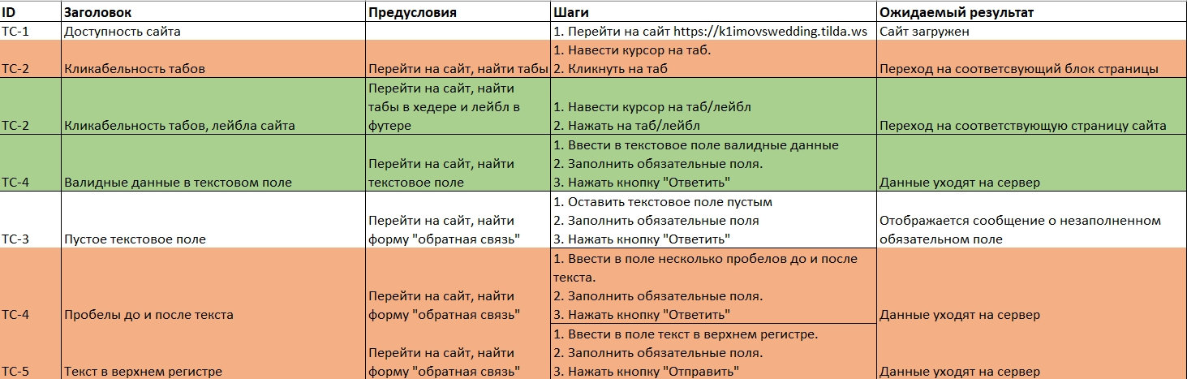
Применение техник тест-дизайна: тест-кейсы
Тест-кейсы после применения техник тест-дизайна. Зеленым отмечены новые поля,
красным – поля до применения техник тест-дизайна.

Slide 10
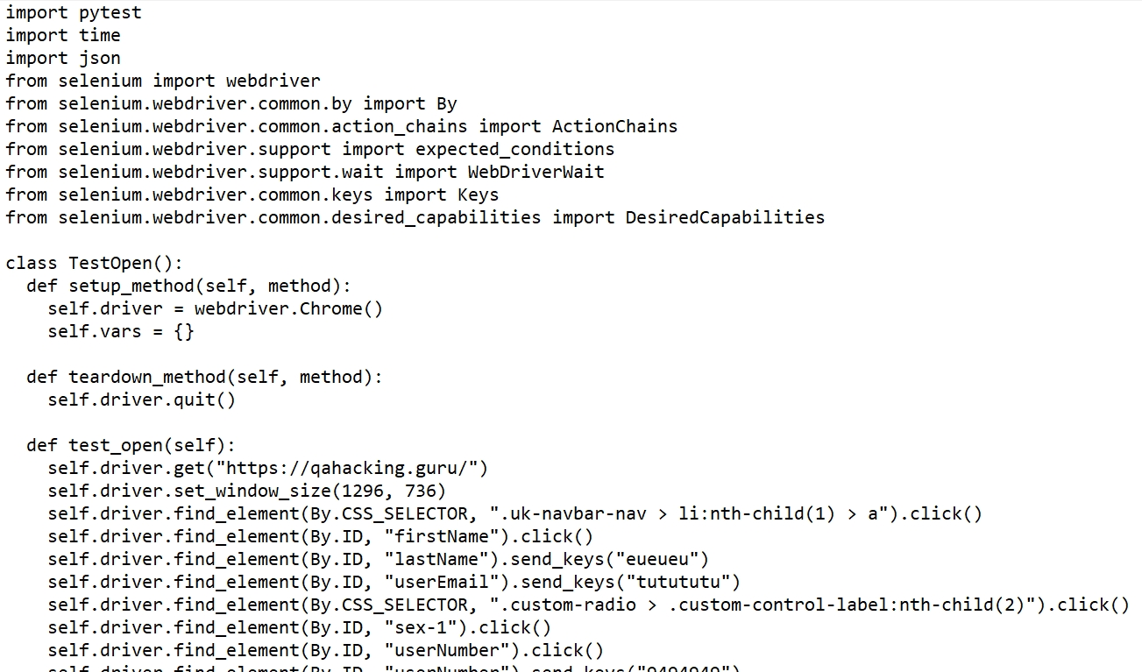
Листинг автотеста

Slide 11
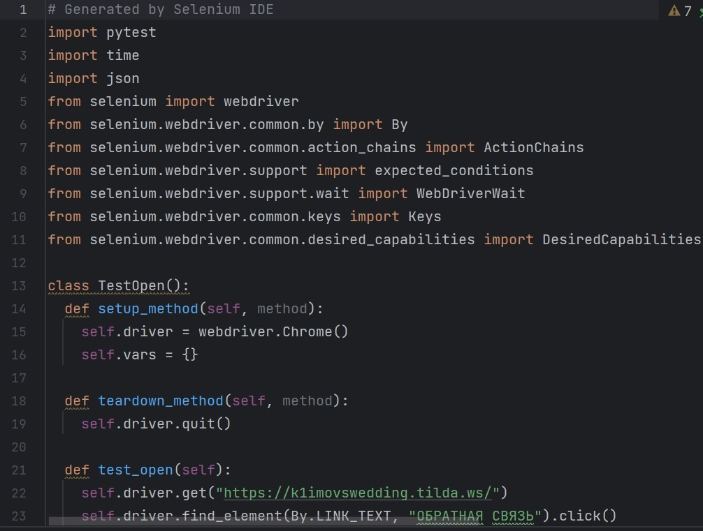
Листинг автотеста

Slide 12
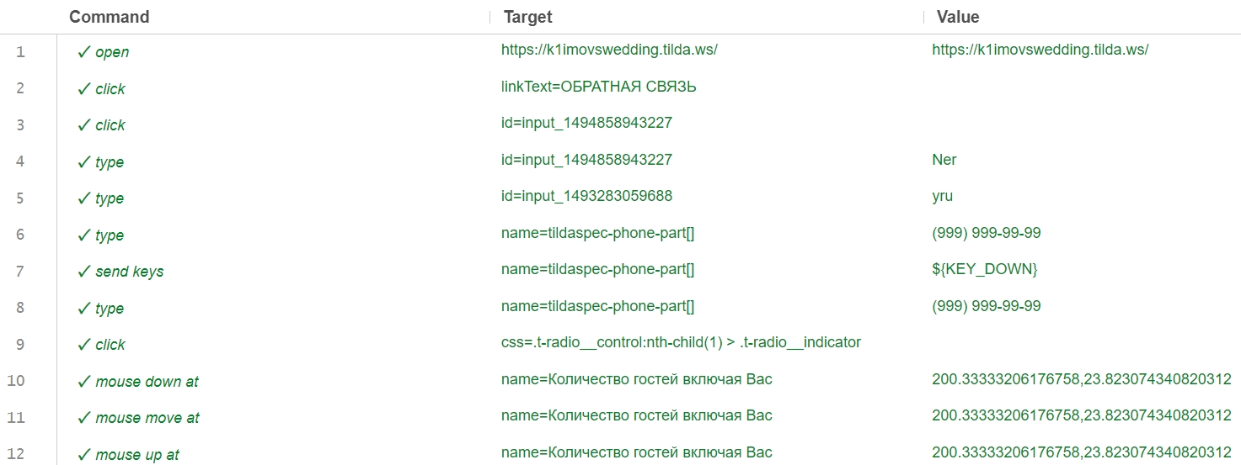
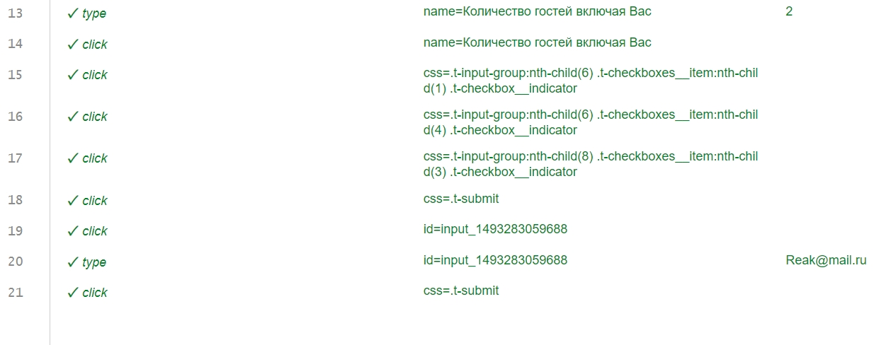
Результат выполнения автотеста

Slide 13
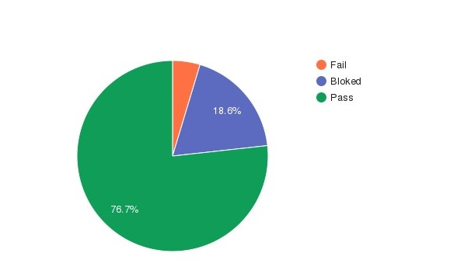
Анализ результатов тестирования выбранного приложения
В ходе проверки веб-сайта k1imovswedding.tilda.ws было написано 66 тест-кейсов,
46 из них были пройдены успешно, к 16 не было доступа для проверки
из-за блокирующей ошибки и по 4 тест-кейсам были заведены баг-репорты
из-за несоответствия ожидаемого результата с фактическим.
Найденные баги не являются
критическими и не мешают
пользователям работать с
сайтом, поэтому данная
платформа рекомендуется к релизу с
дальнейшим исправлением ошибок.

Slide 14
Выводы об оптимальности выбранной стратегии
тестирования
Данная стратегия тестирования была успешно реализована и является
оптимальной. В работе был сделан упор на функциональное тестирование,
а так же тестирование UI/UX. На тест-кейсы была применена техника классов
эквивалентности, что позволило уменьшить количество проверок и тем самым
увеличить тестовое покрытие сайта. Также, в результате автоматизации
тест-кейсов была увеличена скорость прохождения тестов.

Slide 15

Рефлексия
На данном курсе я получила много новых
знаний, познакомилась и немного
поработала с инструментами, используемыми
в тестировании , такими как: XMind, Trello, Jira,
TestRail, GIT, Postman, MySQL, Selenium IDE, PyCharm.
Больше всего мне понравилась подача материала.
Преподаватель максимально выкладывался на
каждой лекции и отвечал на все вопросы. Также
большим плюсом является объем курса, для двух
месяцев мы разобрали достаточно много тем.
Спасибо за внимание!

